Slide 1
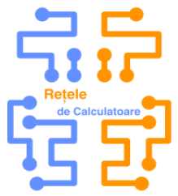
Ethernet
Lab2

Slide 2
Cuprins
Recapitulare TCP/IP - Incapsulare
Nivelul 1 Network Access
Legaturi fizice
Ethernet
Adrese MAC
Lab work- captura Ethernet

Slide 3
TCP/IP incapsulare
Aplicatii
Transport
Internet
Acces la Retea (Network Access)
Date
Antet Transport
Date
Antet Internet
Antet Transport
Date
Antet Transport
Antet Net. Access
Date
Subsol Net. Access
Antet Internet

Slide 4
Network access
Asigura accesul la retea a dispozitivelor
Functii :
  Pregatirea datelor pentru canalul de transmisie
  Aplicarea header-ului si a footer-ului
  Verificarea integaritatii pachetelor (la nivel binar)
Se subimparte( conform OSI) in:
Nivel Fizic
Nivel Legatura de date

Slide 5
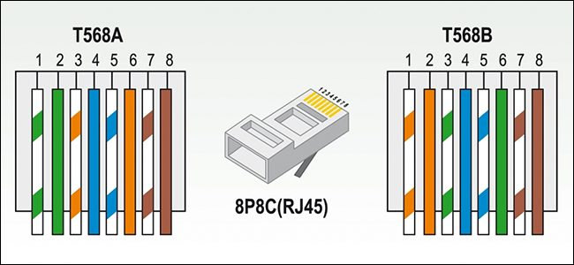
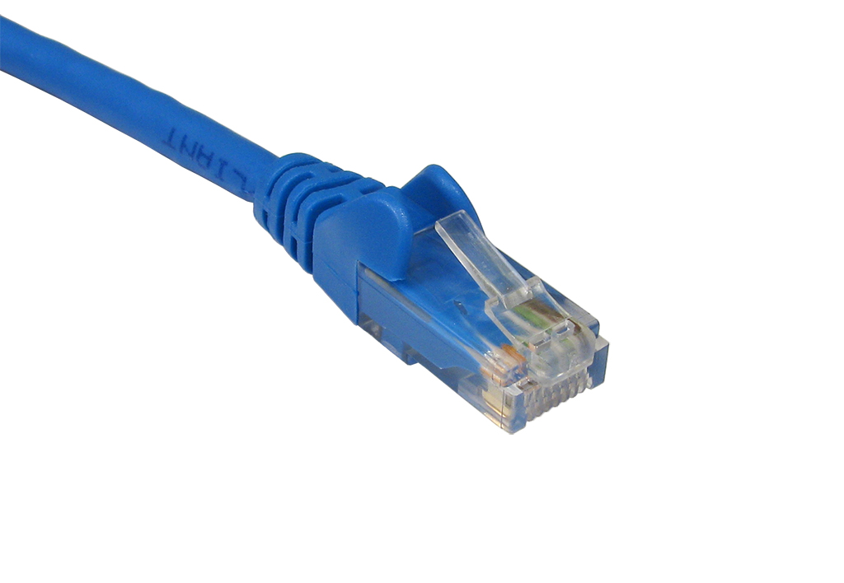
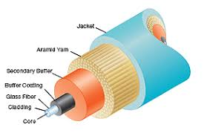
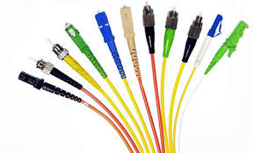


Nivel fizic
Cablu Ethernet
Fibra Optica
Legaturi fara fir (wireless)

Slide 6
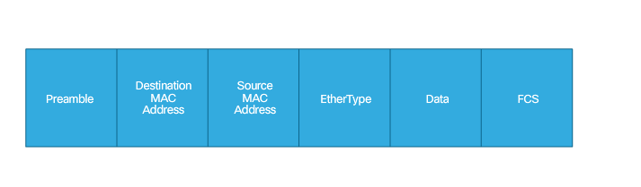
Cadrul Ethernet
Sincronizare intre sursa si destinatie
Adresare pentru sursa si destinatie
Tipul de protocol de la nivelul superior
46-1500 bytes of data
Camp pentru verificarea frame-ului

Slide 7
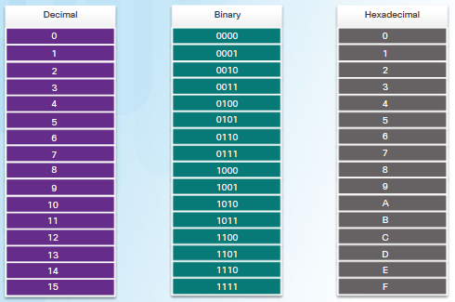
Adrese MAC
48 biti sub forma a 12 caractere HEXAZECIMALE
- 00-60-2F-3A-07-BC
- 00:60:2F:3A:07:BC
- 0060.2F3A.07BC
- 00-60-2f-3a-07-bc
MAC-ul difera in functie de tipul comunicarii:
- Unicast – ca si in exemplele de mai sus
- Broadcast - FF-FF-FF-FF-FF-FF
- Multicast - 01-00-5E-XX-XX-XX
(Cele de sus au fost pomenite in Lab1)

Slide 8

Wireshark
Tutoriale:
https://www.youtube.com/watch?v=TkCSr30UojM
https://www.concise-courses.com/security/wireshark-basics/
https://www.wireshark.org/

Slide 9

Lab work
Let’s start a trace and see what happens

Slide 10
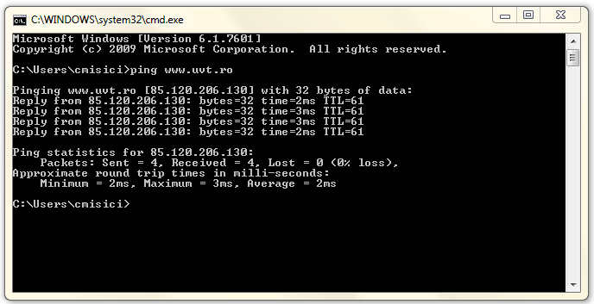
Comanda ping
Folosita in verificarea conectivitatii

Slide 11
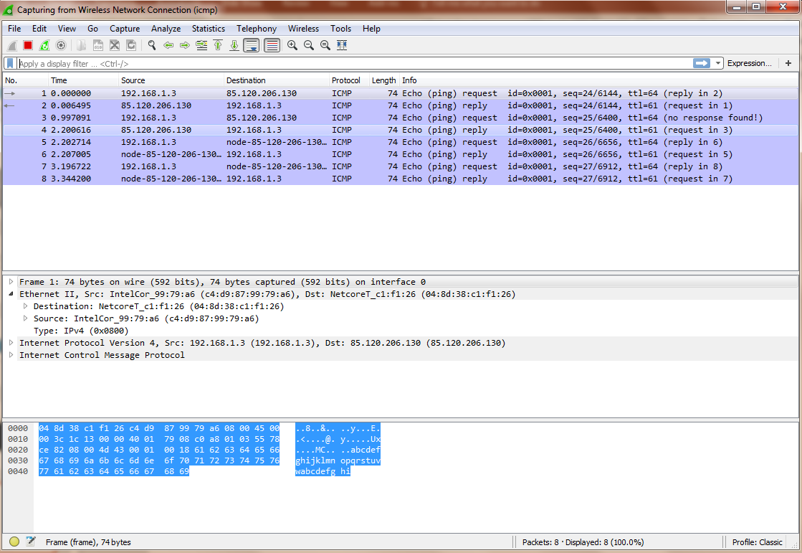
Unicast frame

Slide 12
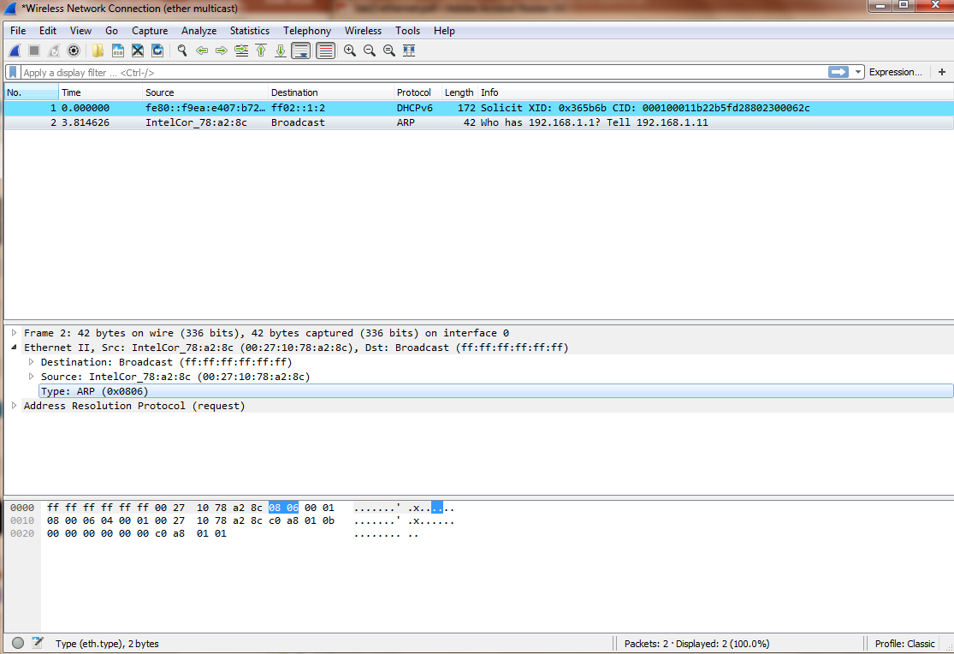
Broadcast frame

Slide 13
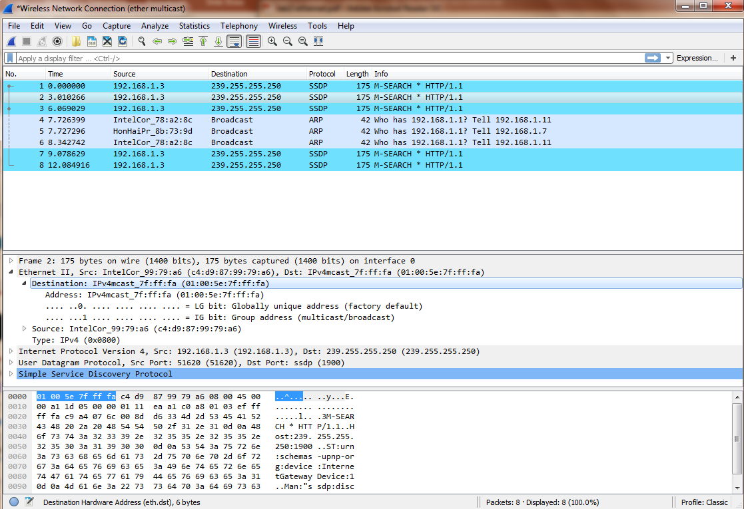
Multidcast frame

